Slide 1

Group Name

Slide 2
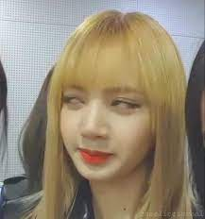

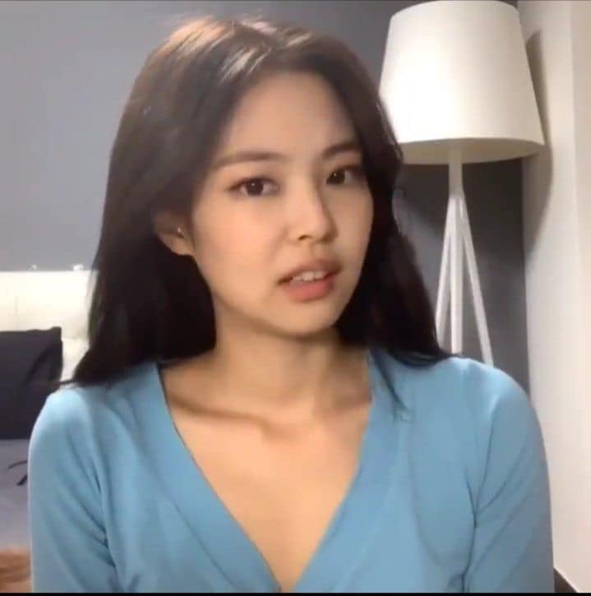

Nhóm 4
Lập Trình Trên
Môi Trường Windows
Thành viên trong nhóm
Tên
Mã Sinh Viên
Tên
Mã Sinh Viên
Tên
Mã Sinh Viên
Tên
Mã Sinh Viên

Slide 3

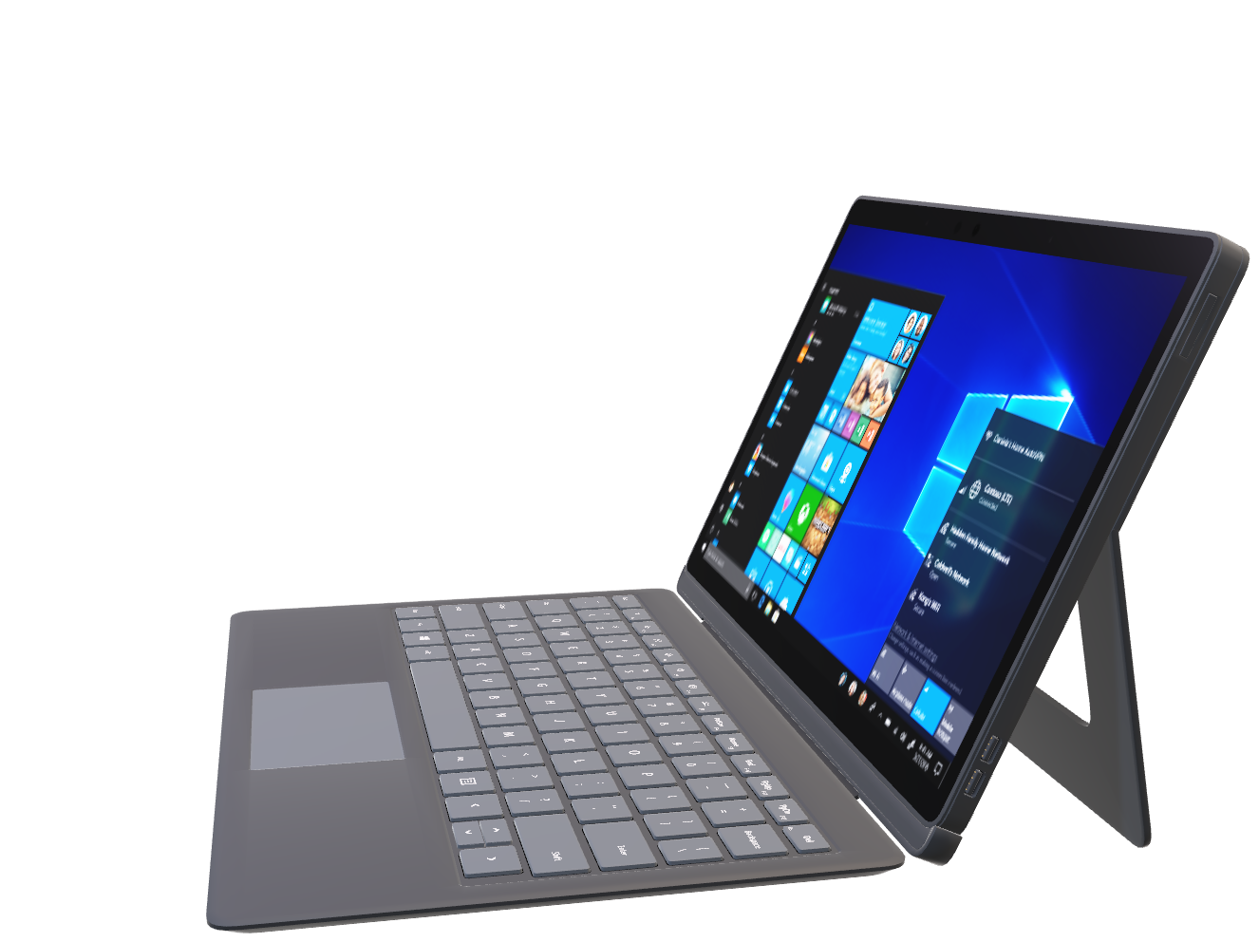
Group Name
Môn học thuyết trình
Thành viên trong nhóm
Nguyễn Thành Nhơn
2011060756
Nguyễn Hoàng Phúc
2011064288
Trương Quốc Thái
2011065331
Phan Nhật Trường
2011064504
Môn học để thuyết trình
Chủ đề thuyết trình
Ghi chú nội dung thuyết trình…

Slide 4

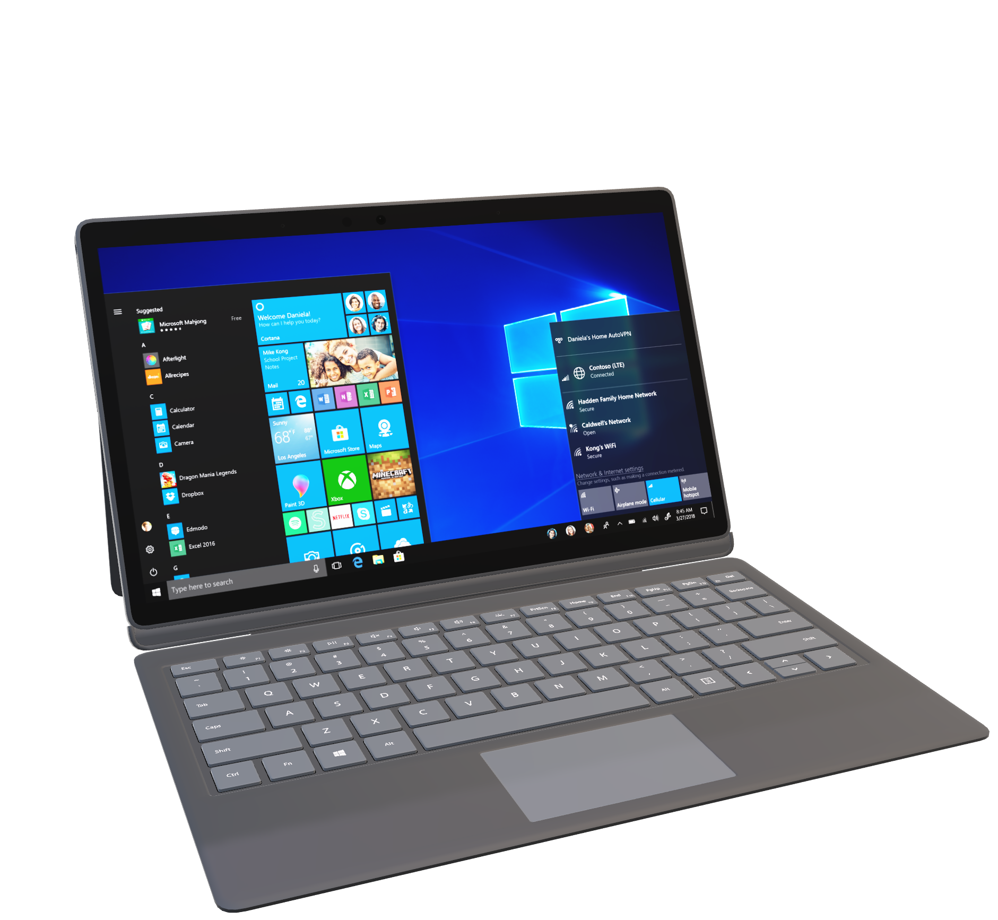
Thành viên trong nhóm
Lập Trình Trên Môi Trường Windows
Docker
Tên
Mã Sinh Viên
Tên
Mã Sinh Viên
Tên
Mã Sinh Viên
Tên
Mã Sinh Viên
Nội dung 4

Slide 5
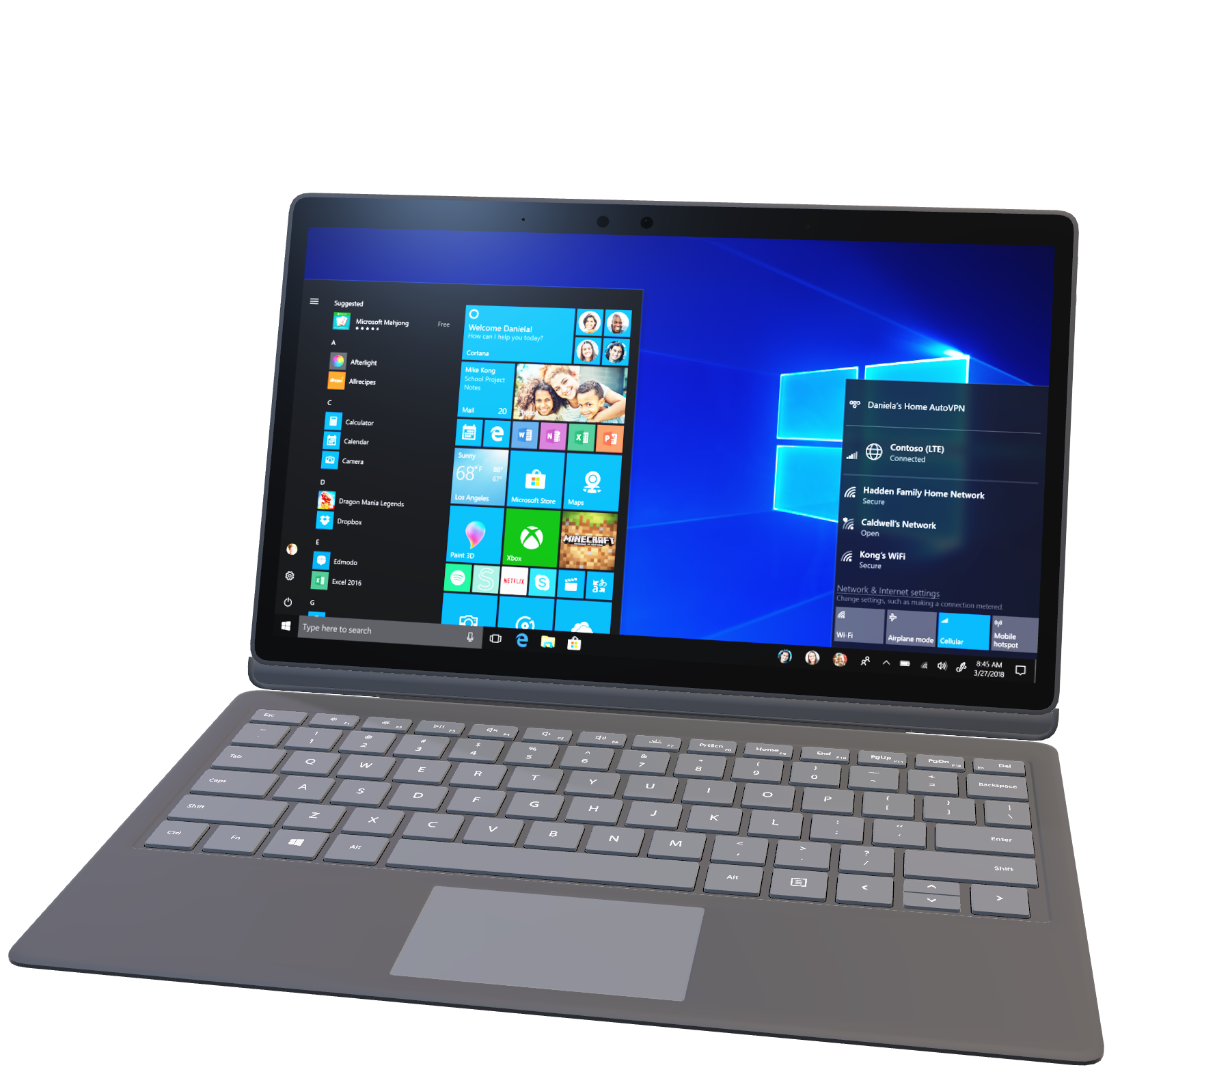
Docker
Nội Dung
1. Tổng Quan về Docker
2. Kiến Trúc Docker
3. Demo
1

Slide 6
1.Tổng Quan về Docker
1.1 Docker là gì ?
Là nền tảng mở hỗ trợ trong việc phát triển, vận chuyển và khởi chạy ứng dụng.
Cung cấp khả năng đóng gói và khởi chạy ứng dụng trên môi trường độc lập.
2

Slide 7
1.Tổng Quan về Docker
1.2 Lợi ích việc sử dụng Docker
Dễ ứng dụng.
Gần với Github.
Linh động.
Sharing.
Khả năng di động.
3

Slide 8

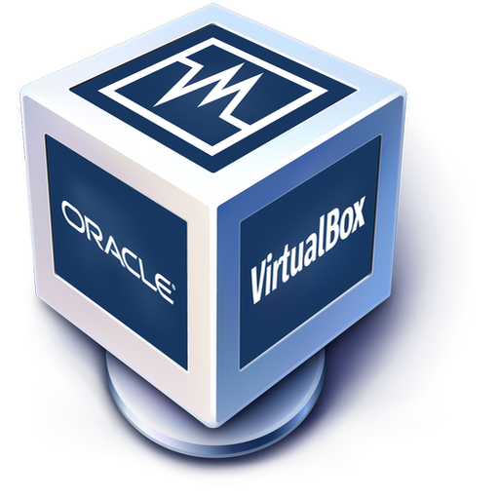


1.3 Một số lựa chọn thay thế Docker
Podman
VirtualBox
Containerd
ZeroVM
4

Slide 9

2. Kiến trúc Docker
Sử dụng client-server.
Docker Client: Là cách mà người dùng tương tác với Docker.
Docker Daemon: Tiếp nhận các yêu cầu từ Docker Client và quản lý các đối tượng.
5

Slide 10
2. Kiến trúc Docker
Docker Registry: Là một dịch vụ máy chủ cho phép lưu trữ các “docker image”. Docker Hub: Là Registry lớn nhất của Docker Images ( mặc định). Có thể tìm thấy images và lưu trữ images của riêng bạn trên Docker Hub ( miễn phí).
6

Slide 11

3. Demo
Docker image: Là một file bất biến - không thay đổi, chứa các source code, libraries, dependencies, tools và các files khác cần thiết cho một ứng dụng để chạy.
Docker container: Là một instance của một image.
Nội dung 1
7

Slide 12
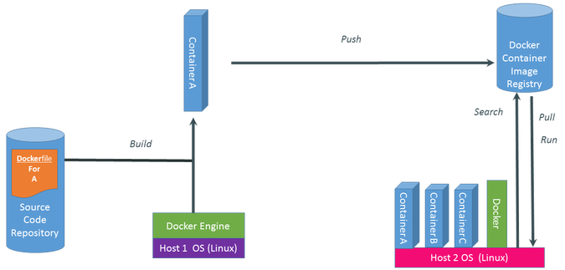
3. Demo
Nội dung 1
8

Slide 13


Các Bạn Và Thầy
đã lắng nghe.
Nội dung 3
Nội dung 4

